Slide 1
Lignes de Commandes (CLI)
By Knockturne

Slide 2
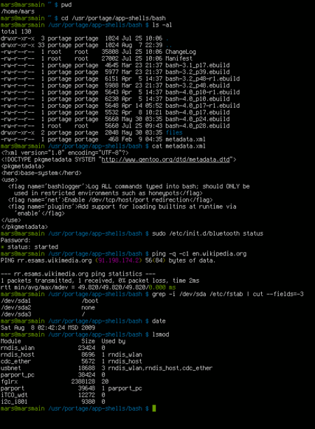
CLI (Command Line Interface)
Permet une communication Homme-Machine
Utilisateur tape sa commande
L'ordinateur execute les commandes

Slide 3
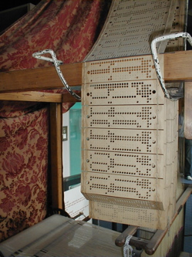
Origine
Télétype (1960)
Console (1970)
Terminaux graphiques (1980)

Slide 4
Les lignes de commandes
$> commande options fichiers_ou_données

Slide 5
Redirections Entrées/Sorties
< entree
> sortie
>> sortie
2> erreur
2>> erreur
$> sort monfichier​
$> sort monfichier > resultat 2> problemes

Slide 6
Enchainement de commandes
On utilise le Pipe ("|")
commande1 options arguments | commande2 options | commande3...
find / -size +1000k -mtime -7 | sort | tee trace | less

Slide 7
Métacaractères
?
*
[c1-c2]
\
/usr/bin/vi*

Slide 8
Ligne de Commandeception
$> echo "2 + 2 =" `expr 2 + 2`

Slide 9
Autres
;
&&
||
& en fin

Slide 10
Sources
https://fr.wikipedia.org/wiki/Interface_en_ligne_de_commande
https://doc.ubuntu-fr.org/tutoriel/console_ligne_de_commande

